Slide 1
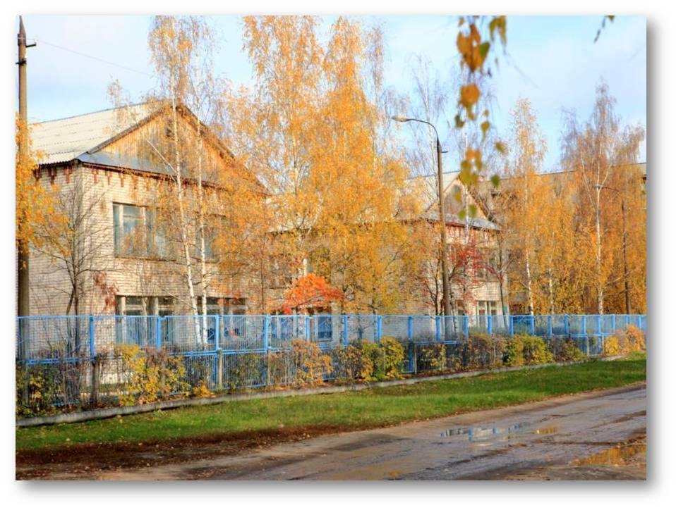
Краткая презентация Адаптированной основной образовательной программы дошкольного образования
МБДОУ №5

Slide 2
Паспорт Адаптированной основной образовательной программы дошкольного образования детей с тяжелыми нарушениями речи муниципального бюджетного дошкольного образовательного учреждения детский сад № 5
Наименование учреждения | Муниципальное бюджетное дошкольное образовательное учреждение детский сад №5
Учредитель | Муниципальное образование г. Ковров
Руководитель ДОУ | Заведующий МБДОУ №5 Семина Елена Викторовна
Нормативно-правовая основа деятельности | Устав МБДОУ (от 16.07.2015) Лицензия на осуществление образовательной деятельности от 26.02.2016г. № 3862
Юридический адрес | 601911 Владимирская область, г. Ковров, ул. Грибоедова, д.117А.
Телефон | (49232) 5-72-67, 5- 71- 80
Адрес электронной почты Адрес сайта | e.v.semina@yok33.ru http://t303113.dou.obrazovanie33.ru/
Режим работы | Рабочая неделя: пятидневная Длительность работы МБДОУ: 12 часов Ежедневный график работы ДОУ: с 06.00. до 18.00 Выходные дни: суббота, воскресенье
Количество групп по возрастам | 2 группы: компенсирующей направленности старшая группа ( с 5 до 6 лет) – 1 подготовительная группа (с 6 до 7 лет) – 1
Количество воспитанников на 01.09.2019г. | 30 человек Из них 1 ребенок-инвалид находящийся на кратковременном пребывании
Основные разработчики программы: | Авторы-разработчики: заведующий МБДОУ Е.В.Семина старший воспитатель М.А.Тихонова учитель-логопед И.А. Плотникова, Ткачева А.В. педагог-психолог Н.В.Мухина воспитатель Т.В.Федорычева
Срок реализации программы | 2 года
Особенности МБДОУ | Коррекционная деятельность в группах компенсирующей направленности с приоритетным осуществлением квалифицированной коррекции недостатков в развитии речи

Slide 3
Нормативно-правовой основой для разработки адаптированной основной образовательной программы дошкольного образования детей с нарушениями речи МБДОУ № 5 (далее по тексту - Программа) являются следующие документы:
Закон РФ от 29.12.2012 г. № 273-ФЗ «Об образовании в Российской Федерации»;
Федеральный государственный образовательный стандарт дошкольного образования, (приказ Министерства образования и науки РФ от 17.10.2013 № 1155);
Санитарно-эпидемиологические требования к устройству, содержанию и организации режима работы дошкольных образовательных организаций (утв. Постановлением Главного государственного санитарного врача РФ от 15.05.2013г. № 26 СанПиН 2.4.1.3049-13) и др.);
Приказ Министерства образования и науки Российской Федерации от 30.08.2013 г. № 1014 «Об утверждении Порядка организации и осуществления образовательной деятельности по основным общеобразовательным программам – образовательным программам дошкольного образования»
Приказ Министерства образования и науки Российской Федерации (Минобрнауки России) от 8 апреля 2014 г. N 293 г. Москва «Об утверждении Порядка приема на обучение по образовательным программам дошкольного образования».
Письмо Министерства образования и науки Российской Федерации (Минобрнауки России) от 18.04.2008 N АФ-150/06 «О создании условий для получения образования детьми с ограниченными возможностями здоровья и детьми-инвалидами».
Письмо Министерства образования и науки Российской Федерации (Минобрнауки России) от 07.06.2013 N ИР-535/07 «О коррекционном и инклюзивном образовании детей».
Устав МБДОУ № 5.

Slide 4
Адаптированная основная образовательная программа дошкольного образования детей с тяжелыми нарушениями речи (далее «Программа») предназначена для специалистов групп компенсирующей направленности МБДОУ №5, в которых воспитываются дети с тяжелыми нарушениями речи (далее - дети с ТНР).
Программа сформирована как программа психолого-педагогической поддержки позитивной социализации и индивидуализации, развития личности детей дошкольного возраста с ТНР и и определяет комплекс основных характеристик дошкольного образования (объем, содержание и планируемые результаты в виде целевых ориентиров дошкольного образования).
Программа определяет содержание и организацию образовательной деятельности в группах компенсирующей направленности МБДОУ № 5 города Коврова и обеспечивает развитие личности детей дошкольного возраста в различных видах общения и деятельности с учетом их возрастных, индивидуальных психологических и физиологических особенностей обеспечивающих социальную успешность, сохранение и укрепление здоровья детей дошкольного возраста, коррекцию недостатков в физическом и (или) психическом развитии детей.
Программа реализуется на государственном языке Российской Федерации.
Программа направлена на:
- создание условий развития ребенка, открывающих возможности для его позитивной социализации и коррекции психо-речевого развития, его личностного развития, развития инициативы и творческих способностей на основе сотрудничества с взрослыми и сверстниками и соответствующим возрасту видам деятельности; - на создание развивающей образовательной среды, которая представляет собой систему условий социализации и индивидуализации детей с ТНР, в том числе с инвалидностью

Slide 5
Программа разработана с учетом:
- с учётом - комплексной образовательной программы дошкольного образования для детей с тяжелыми нарушениями речи (общим недоразвитием речи) с 3 до 7 лет. Н.В.Нищева.- СПб.: ООО "ИЗДАТЕЛЬСТВО "ДЕТСТВО-ПРЕСС", 2019;
- примерной адаптированной основной образовательной программой дошкольного образования детей с ТНР, одобренной решением федерального учебно-методического объединения( протокол от 07.12.2017г №6/17)
Программа может корректироваться в связи с изменениями нормативно-правовой базы дошкольного образования, образовательного запроса родителей, видовой структуры групп.
Программа предусмотрена для освоения детьми в возрасте от 4 до 7 лет в группах компенсирующей направленности (для детей с тяжелыми нарушениями речи)).
Нормативный срок пребывания детей в учреждении:
- дети с фонетико-фонематическим недоразвитием речи - 1 год;
- дети с фонетико-фонематическим недоразвитием речи, дизартрией - 2 года;
-дети с общим недоразвитием речи II уровня - 3 года;
-дети с общим недоразвитием речи III уровня - 2 года;
-дети с общим недоразвитием речи IV уровня - 1 год.
Обязательная часть Программы соответствует - комплексной образовательной программы дошкольного образования для детей с тяжелыми нарушениями речи (общим недоразвитием речи) с 3 до 7 лет. Н.В.Нищева.- СПб.: ООО "ИЗДАТЕЛЬСТВО "ДЕТСТВО-ПРЕСС", 2019
Часть Программы, формируемая участниками образовательных отношений.
Часть Программы, формируемая участниками образовательных отношений разработана с учетом:
- Вариативный образовательный модуль «Дорожная азбука»,разработанной творческой группой педагогов МБДОУ №5,;
- Вариативный образовательный модуль «Край земли Владимирской», разработанной творческой группой педагогов МБДОУ №5;
-Вариативный образовательный модуль «Расти, малыш и развивайся» для детей раннего возраста;
- Образовательной программы «Азы финансовой культуры дошкольников» Л.В.Стахович, И.В.Семенова, Л.Ю.Рыжановская,-М.: ВИТА-ПРЕСС, 2019

Slide 6
Коррекционно-развивающая работа с детьми с ОВЗ основывается на результатах комплексного всестороннего обследования каждого ребенка. Обследование строится с учетом следующих принципов:
1. Принцип комплексного изучения ребенка с тяжелыми нарушениями речи, позволяющий обеспечить всестороннюю оценку особенностей его развития. Реализация данного принципа осуществляется в трех направлениях:
а) анализ первичных данных, содержащих информацию об условиях воспитания ребенка, особенностях раннего речевого и психического развития ребенка; изучение медицинской документации, отражающей данные о неврологическом статусе таких детей, их соматическом и психическом развитии, состоянии слуховой функции, получаемом лечении и его эффективности и проч.;
б) психолого-педагогическое изучение детей, оценивающее соответствие его интеллектуальных, эмоциональных, деятельностных и других возможностей показателям и нормативам возраста, требованиям образовательной программы;
в) специально организованное логопедическое обследование детей, предусматривающее определение состояния всех компонентов языковой системы в условиях спонтанной и организованной коммуникации.
2. Принцип учета возрастных особенностей детей, ориентирующий на подбор и использование в процессе обследования таких методов, приемов, форм работы и лексического материала, которые соответствуют разным возрастным возможностям детей.
3. Принцип динамического изучения детей, позволяющий оценивать не отдельные, разрозненные патологические проявления, а общие тенденции нарушения речеязыкового развития и компенсаторные возможности детей.
4. Принцип качественного системного анализа результатов изучения ребенка, позволяющий отграничить физиологически обоснованные несовершенства речи, выявить характер речевых нарушений у детей разных возрастных и этиопатогенетических групп и, соответственно с этим, определить адекватные пути и направления коррекционно-развивающей работы для устранения пробелов в речевом развитии детей дошкольного возраста.
5. Принцип социального прогнозирования, ориентирующий на последующую интерпретацию результатов диагностики детей с тяжелыми нарушениями речи с целью адекватных, социально востребованных маршрутов и алгоритмов их обучения и воспитания.

Slide 7
Направления работы специалистов с детьми
диагностическая работа обеспечивает своевременное выявление у обучающихся с ОВЗ особых потребностей в адаптации к освоению адаптированной основной общеобразовательной программы образования, проведение комплексного обследования и подготовку рекомендаций по оказанию психолого-медико-педагогической помощи в условиях образовательной организации;
коррекционно-развивающая работа обеспечивает оказание своевременной адресной специализированной помощи в освоении содержания образования и коррекцию недостатков в физическом и (или) психическом, речевом развитии обучающихся с ОВЗ;
консультативная работа обеспечивает непрерывность специального сопровождения обучающихся с ТНР в освоении адаптированной основной программы, специалистов, работающих с детьми, их семей по вопросам реализации дифференцированных психолого-педагогических условий образования, воспитания, коррекции, развития и социализации обучающихся с ОВЗ;
информационно-просветительская работа направлена на разъяснительную деятельность по вопросам, связанным с особенностями образовательного процесса для обучающихся с ОВЗ, со всеми его участниками - сверстниками, родителями (законными представителями).

Slide 8
Особенности взаимодействия педагогического коллектива с семьями воспитанников
Семья является институтом первичной социализации и образования, который оказывает большое влияние на развитие ребенка в младенческом, раннем и дошкольном возрасте. Поэтому педагогам, реализующим образовательные программы дошкольного образования, необходимо учитывать в своей работе такие факторы, как условия жизни в семье, состав семьи, ее ценности и традиции, а также уважать и признавать способности и достижения родителей (законных представителей) в деле воспитания и развития их детей.
Цель взаимодействия с родителями (законными представителями) воспитанников педагоги ДОУ создание единого пространства развития ребенка «семья - детский сад».
Уважение, сопереживание и искренность являются важными позициями, способствующими позитивному проведению диалога между педагогами и родителями (законными представителями).
Система взаимодействия участников образовательных отношений по созданию единого пространства развития ребенка выстраивается на основе сотрудничества МБДОУ с семьей как основного принципа и следующих концептуальных принципах:
Принцип преемственности, согласованных действий.
Принцип гуманного подхода к выстраиванию взаимоотношений семьи и ДОУ.
Принцип открытости.
Принцип индивидуального подхода к каждой семье.
Принцип эффективности форм взаимодействия семьи и ДОУ.
Принцип обратной связи.
Работа, обеспечивающая взаимодействие семьи и дошкольной организации, включает следующие направления:
Педагогический мониторинг
Педагогическая поддержка
Педагогическое образование
Педагогическое партнерство

